Slide 1


Slide 2
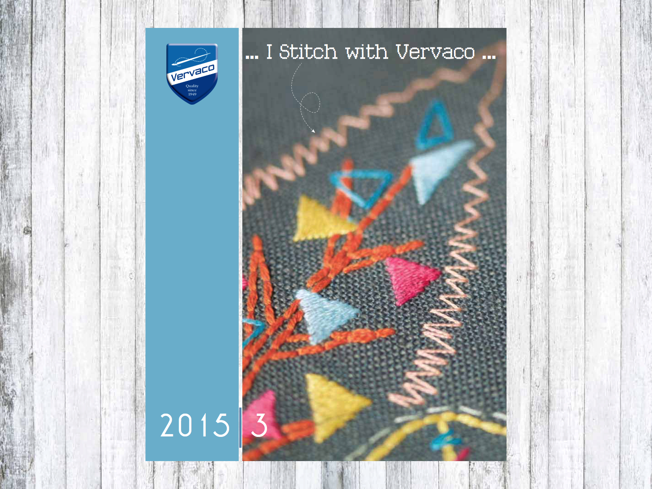

Slide 3
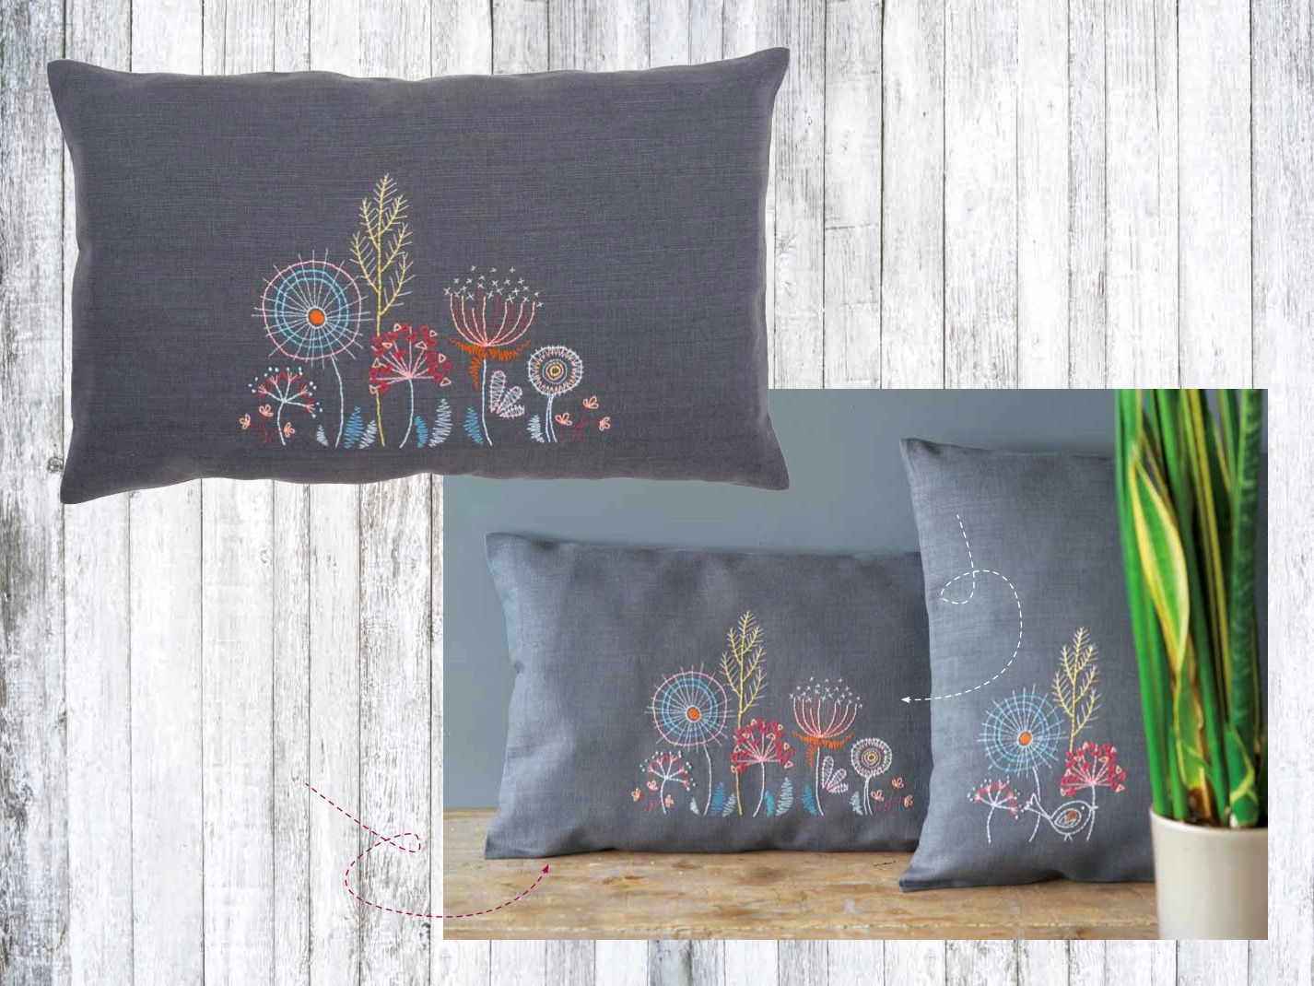
Новая коллекция
Рисунок напечатан смываемыми чернилами
Идеально подходит для цветной современной вышивки!

Slide 4
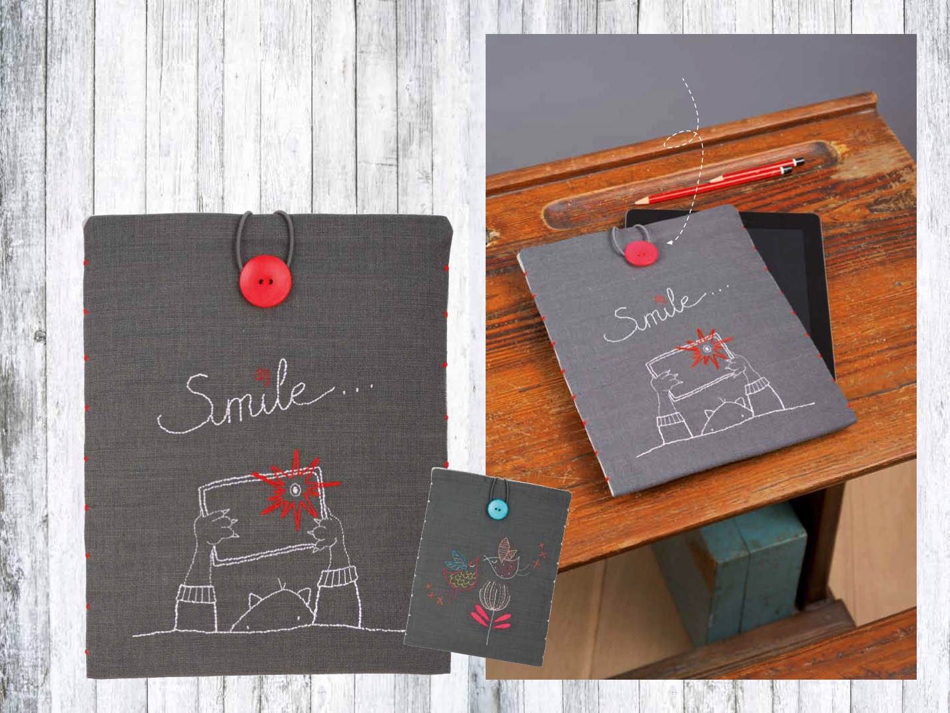
Чехол для планшета
Готовый чехол для вышивки
Пуговица прилагается

Slide 5
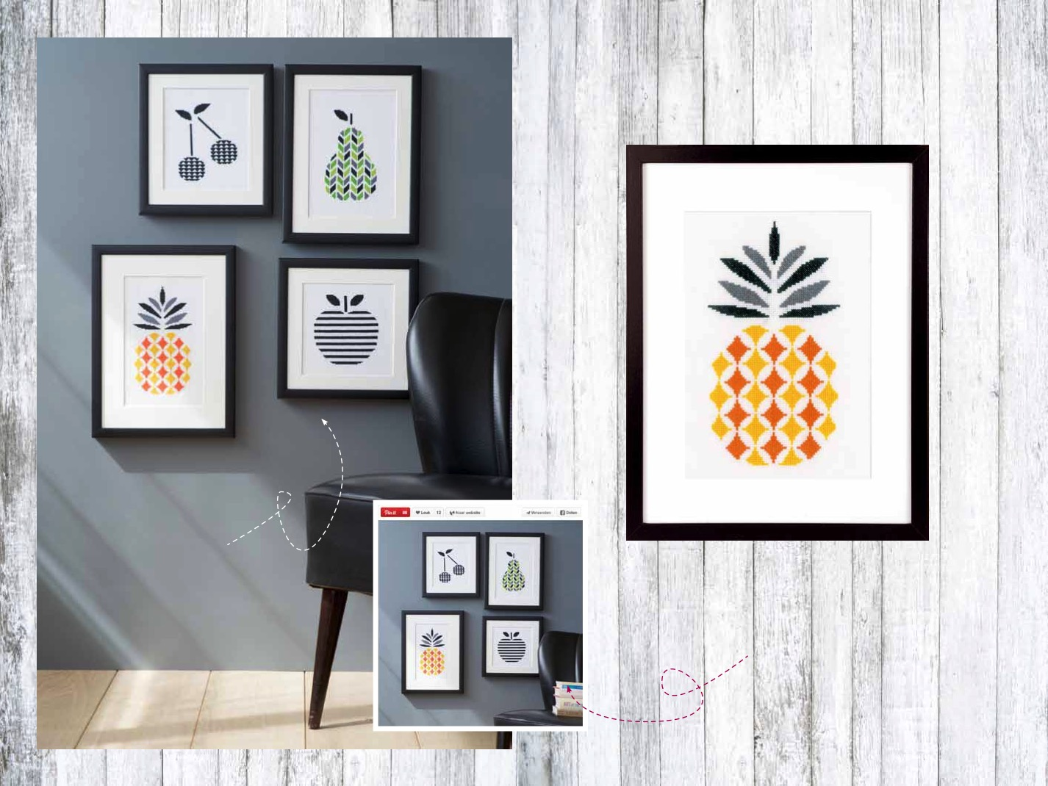
Техника вышивания счетный крест
Эффектный стиль в Вашем интерьере
очень популярна

Slide 6
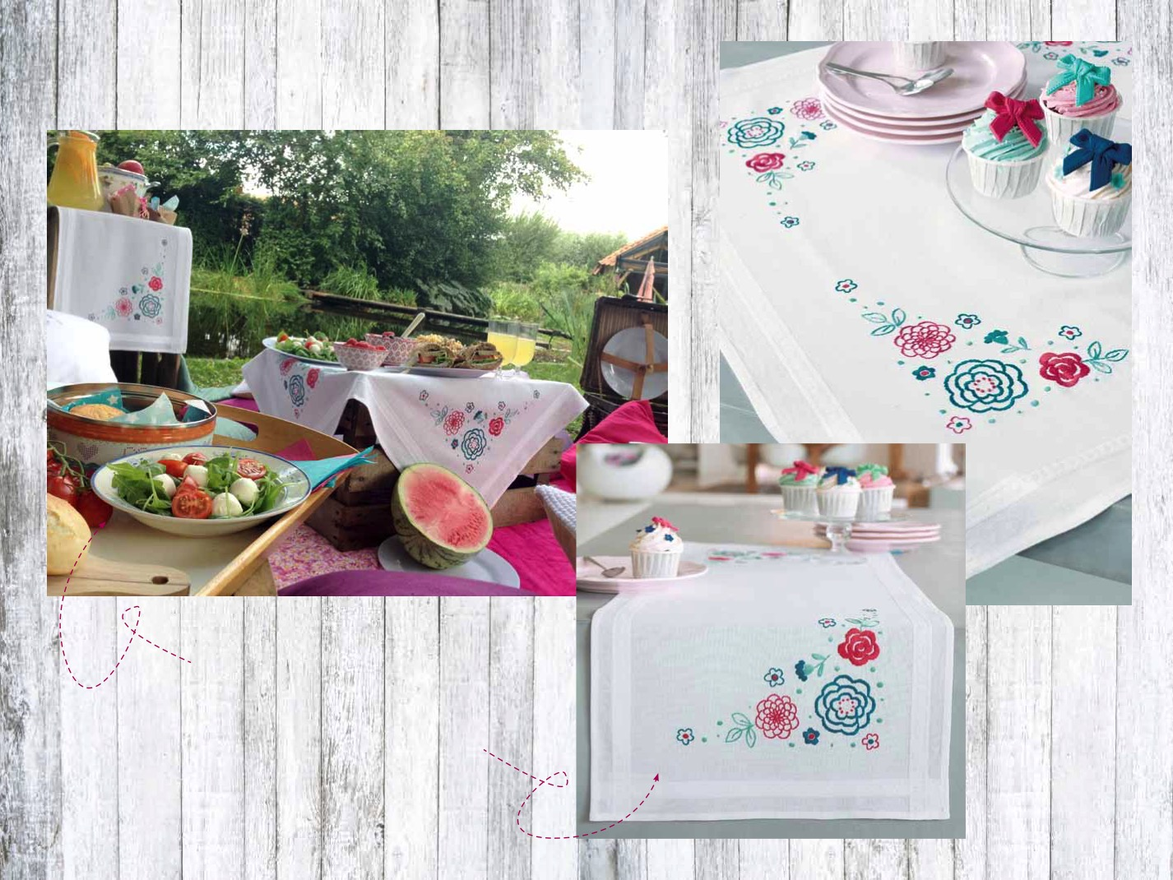
Скатерти
Идеально подходят для пикника на природе или
или незабываемого чаепития!

Slide 7
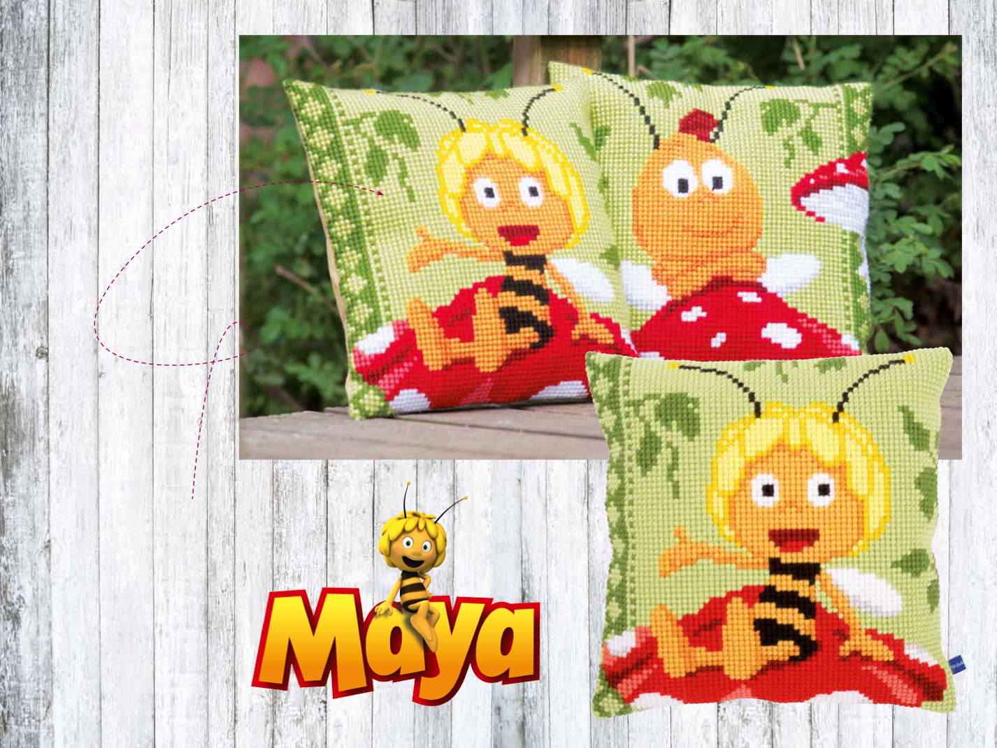
Вышивка крестом
Пчела Майя и ее друг Вилли

Slide 8
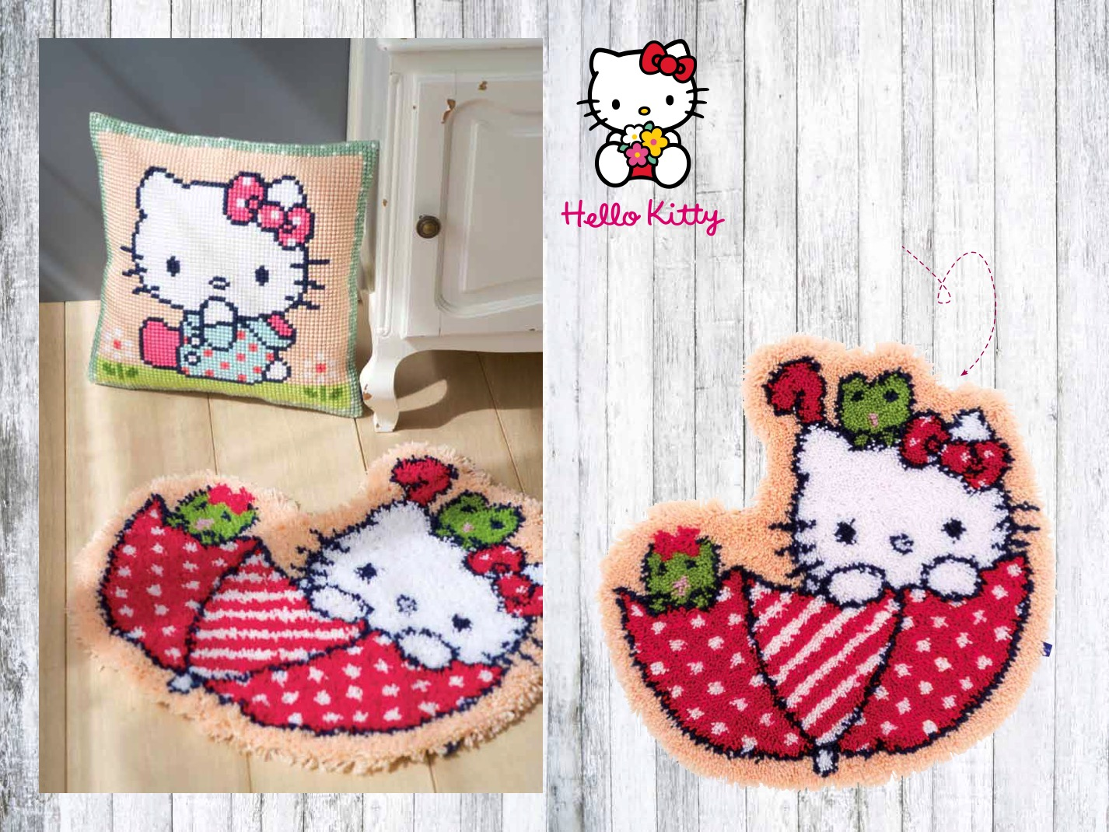
Ковровая техника вышивки
Сюжеты Hello kitty всегда популярны

Slide 9
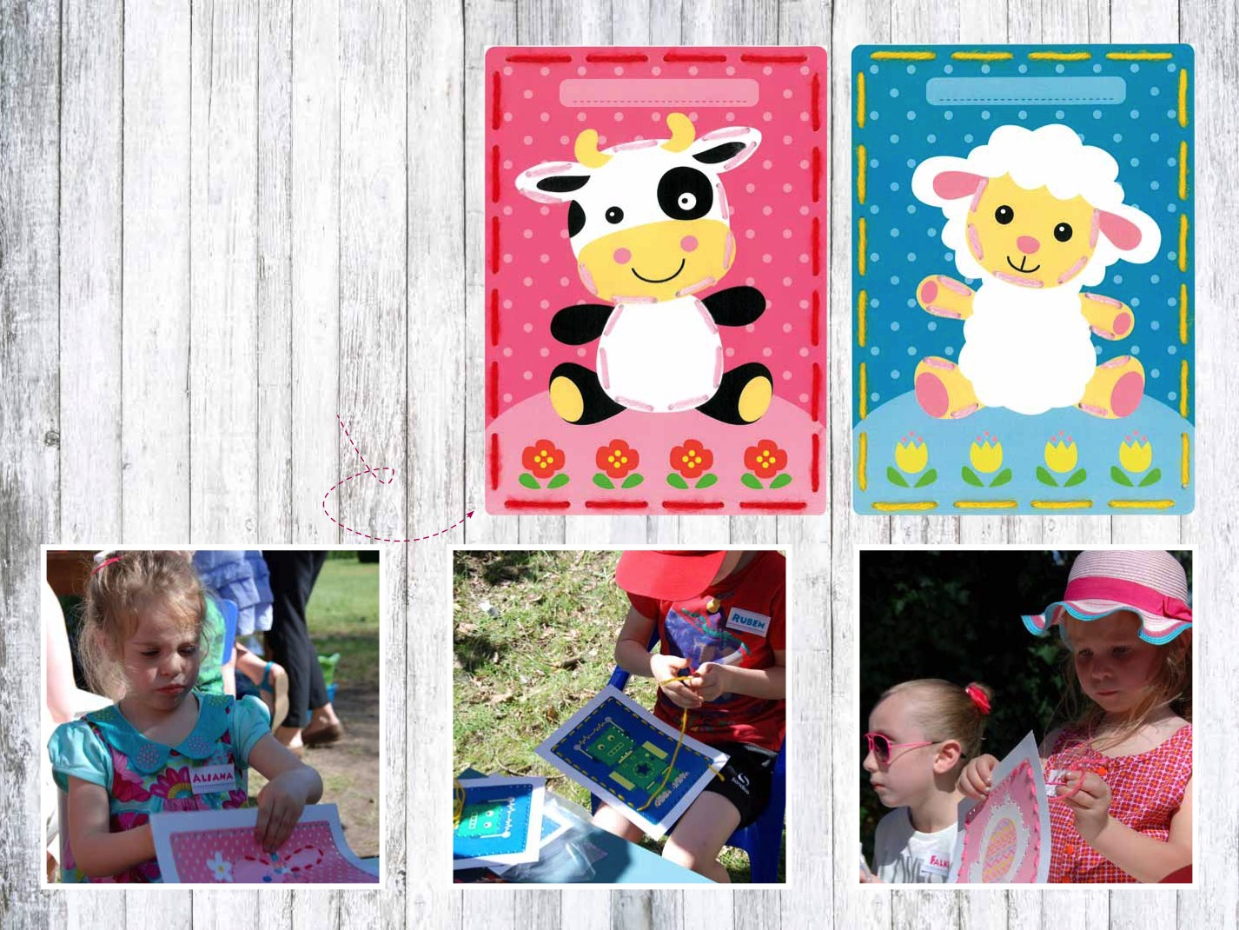
Карты для вышивания с перфорированными отверстиями
Очень просты в использовании, дети полюбят их! (для детей от 3-лет)

Slide 10
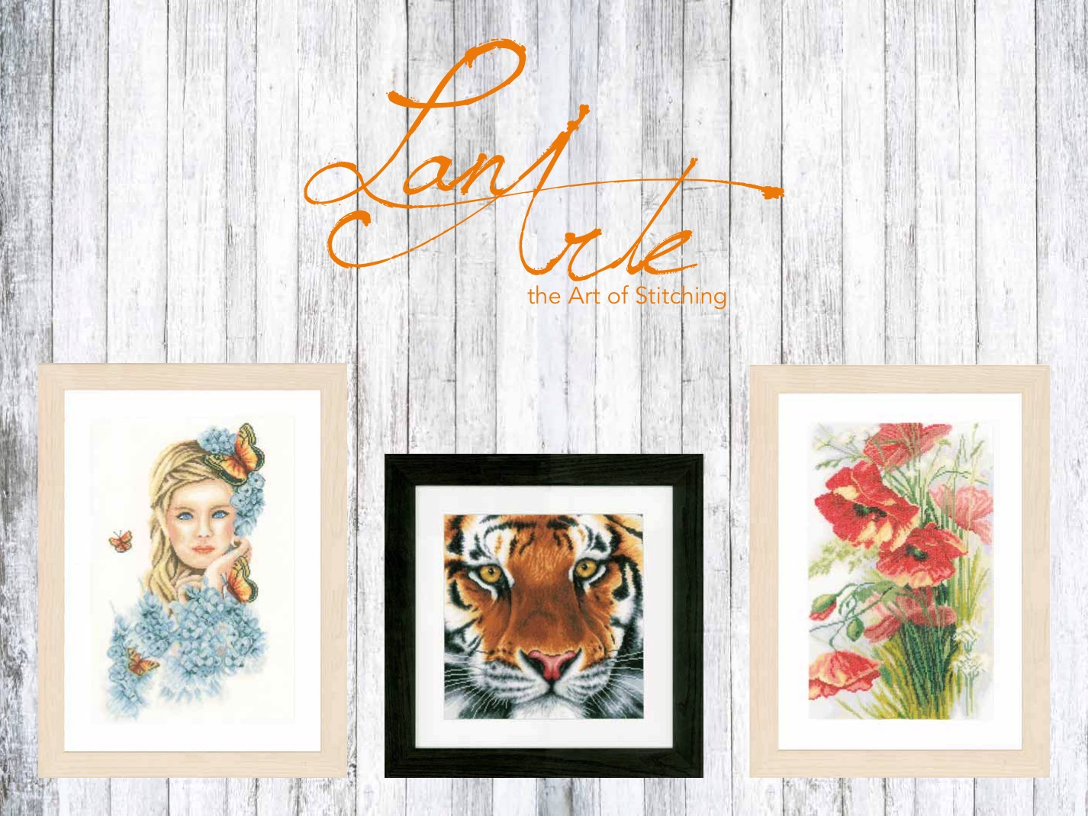

Slide 11

Мы в социальных сетях
Ищите! Ставьте лайки! Делитесь!

